Slide 1
ПРЕЗЕНТАЦІЯ НА ТЕМУ:
“ОСВІТА В УКРАЇНІ”
Підготувала:
учениця 9 класу
Павленко Марина

Slide 2

Один з обов’язків громадян України, який є водночас дуже важливим правом, - це право на освіту. Право на освіту належить до культурних прав. Відповідно до Конституції України, кожна людина має право на освіту. Повна загальна середня освіта в Україні є обов’язковою. Громадяни України мають право на безкоштовну освіту в усіх державних навчальних закладах незалежно від статі, раси, національності, соціального та майнового стану, роду та характеру занять, належності до партій тощо.

Slide 3

Із Закону України “Про загальну середню освіту”
Стаття 3
1.… Це право забезпечується:
розгалуженою мережею навчальних закладів, заснованих на державній та інших формах власності, наукових установ, закладами післядипломної освіти;
….
різними формами навчання – очною, вечірньою, заочною, екстернатом…

Slide 4
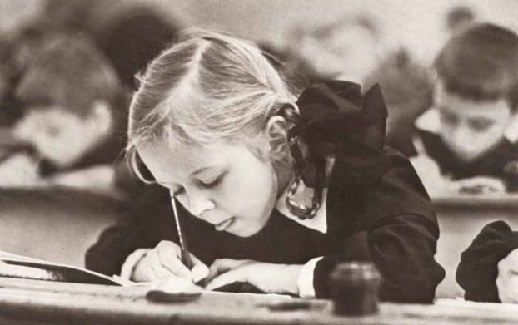

Система освіти України складається із: закладів освіти, наукових, науково-методичних і методичних установ, державних і місцевих органів управління освітою та самоврядування в галузі освіти.
В Україні встановлені такі освітні рівні:
початкова загальна освіта;
базова загальна середня освіта;
професійно-технічна освіта;
неповна вища освіта;
базова вища освіта;
повна вища освіта.

Slide 5
середня загальноосвітня
школа
гімназія
Навчальні заклади, в яких можна здобути середню освіту
спеціалізована
школа
вечірня
школа
колегіум
ліцей

Slide 6
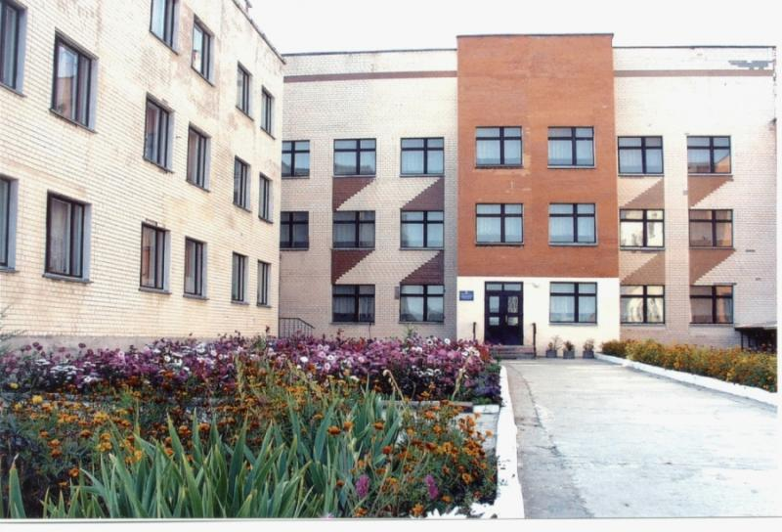
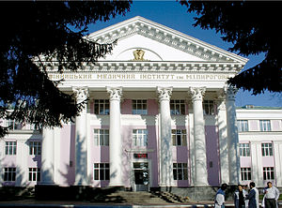
Вінницький медичний інститут імені М.Пирогова
Ліцей у місті Хмільник

Slide 7
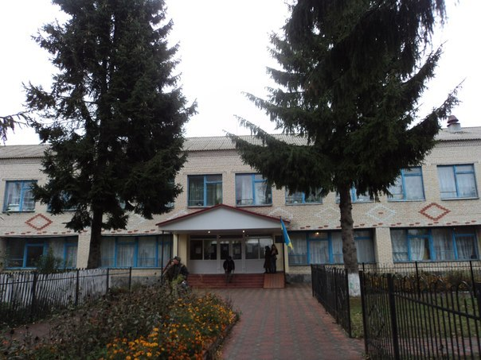
загальноосвітня школа у
селі Сальниця

Slide 8

Населення України відноситься до найбільш освічених, а кількість людей з вищою освітою на душу населення вища за середньоєвропейський рівень.
За даними перепису населення 2001 року, в Україні за 12 років кількість осіб, що отримали повну вищу освіту збільшилася на 34,9%.

